Slide 1
线段树以及树状数组的进阶应用
方震

Slide 2
回顾
在此前,同学们一定已经对于线段树的模板应用非常熟悉了,线段树的单点修改,懒标记在区间更新的应用,用以解决的问题有区间修改区间求和,动态rmq问题,等等
但是,通常情况下,很少有低档题真正地,必须的使用到线段树才能解决.比如说multiset,map,
询问的区间是前缀或者后缀且没有修改时可以用前缀和(最小值),有修改就用multiset边修改边查询最大最小值,没修改的查询用倍增实现的ST表,等等
而实际正解是用线段树的问题,也不会考的那么裸

Slide 3
概述
本次我们着重谈论的内容是可持久化线段树和扫描线算法,这些内容大部分与动态开点,”离线”和”时间维度”相关.所以在介绍这些技巧前,我们先引用一些内容来作为介绍.

Slide 4
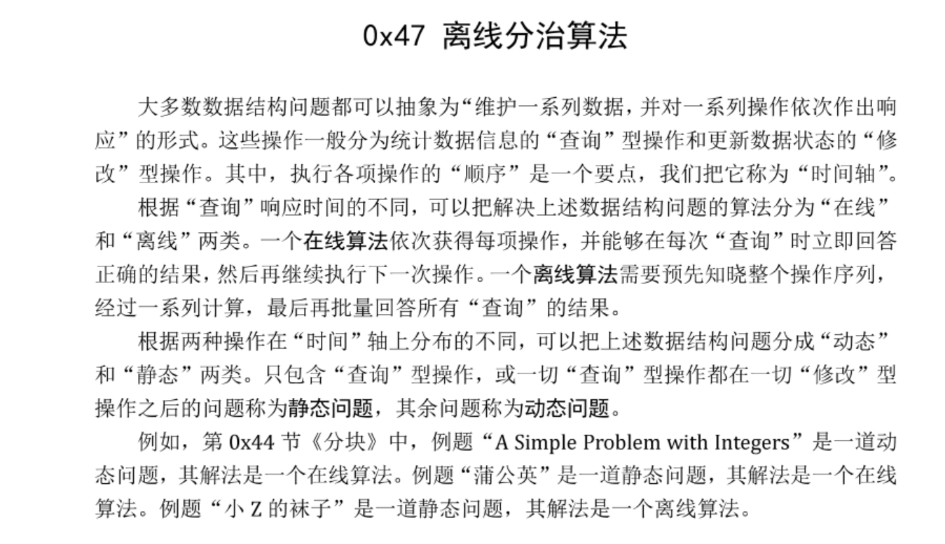

Slide 5
线段树的动态开点
通常情况下,如果值域是[1,N],我们直接使用4*N的空间来建立一颗线段树,这在某些情况下是极其不合理的,暂时搁置区间修改的问题,我们只看单点修改, 单点修每次只涉及到log2N个节点的内容.我们都知道,在偷懒的情况下,我们不必用build()初始化线段树,而只需要进行1-n次单点更新就可在n*log2N的时间内初始化线段树.

Slide 6
我们用build(),在线性时间内,而不是NlogN完成了初始化,这是因为,每个结点只访问了一次,但是从1到n多次更新时存在某些结点累积访问了多次,例如t[1]每次都会被更新.
但build()更优的前提是,我们做了n次修改, 有些时候, 我们的修改次数m ,远小于值域[1,N]的最大值N,以至于m*logN<4*N那么这时候用m次update()是比build()的复杂度更优的.
另外,只是这样也是错的,因为申请4*N的空间也是需要时间的,所以启发我们使用动态开点的线段树来解决问题

Slide 7
我们考虑原本的线段树为什么是固定的4*N的空间.为了偷懒,我们直接使用了完全二叉树的方法,1下标为例,当前节点为p左儿子为2*p
,右儿子为2*p+1, 当前节点的父节点是p/2.那么在单点修改时,我们在递归时访问的下标可能是:
1 3 7 11 30 100…. 我们只用了6个结点,但是下标最大值为100,不得不开101个空间,这造成了很大的浪费.
让我们直接用指针域来规定左儿子和右儿子的下标,对于父节点,父节点=p/2的特征在使用递归实现线段树时并没有用处. 同学们在代码中可以发现.

Slide 8
P3372 【模板】线段树 1
众所周知中国选手普遍擅长数据结构,所以线段树模板题是在普及组难度的题目(挠头~)
我们用代码来解释,其实一切都很简单,简而言之,我们只有在实际访问到一个节点且该节点没有被分配空间时,我们才需要对该节点进行初始化
https://www.luogu.com.cn/paste/9buf2y4d

Slide 9
特别的,对于此题,我们将查询的结果分为两部分,一部分贡献来自于初始数列的区间和.
另一部分贡献来自于在全部为0的序列的基础上进行区间修改后的区间和,这样,节点没被修改过,说明该节点等于0.不需要另外申请空间存储该节点为0的特征.
前者我们用pre[r]-pre[l-1]表示即可
后者我们用动态开点.
因为此题有n个初始值和m个修改,所以我们需要 n*logn的 空间, 这里直接申请了40*n的空间
核心代码
int ls(int p){
if(t[p].ls!=0) return t[p].ls;
else{
if(t[p].l==t[p].r) return 0;
else{
int m=(t[p].l+t[p].r)/2;
t[p].ls=++tot;
t[tot]={t[p].l,m,0,0,0,0};
return t[p].ls;
}
}
}

Slide 10
可持久化数据结构
下来我们正式介绍可持久化数据结构

Slide 11
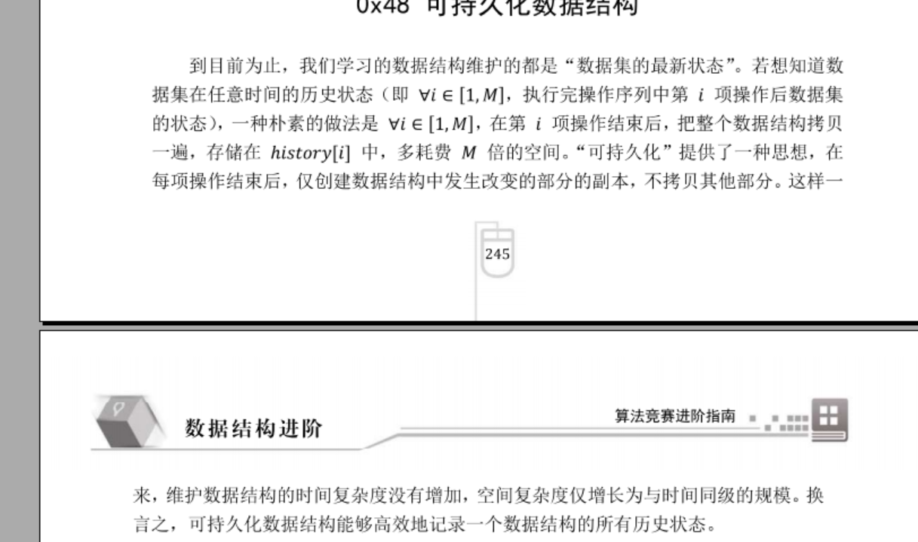

Slide 12
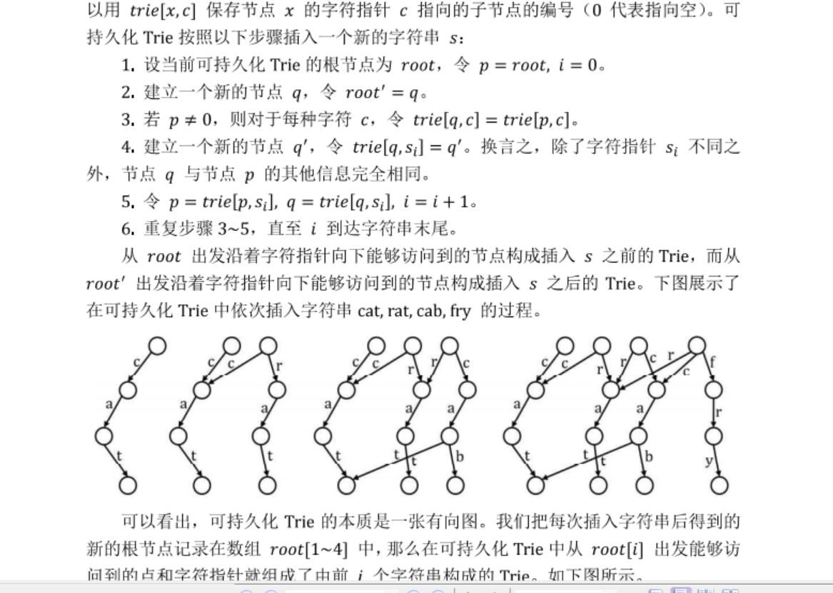

Slide 13
离散化
vector<int>a(n);
auto b=a;
sort(all(b));
b.resize(unique(all(b))-b.begin());
auto c=a;
for(int i=0;i<n;++i) c[i]=lower_bound(all(b)-a[i])-b.begin();

Slide 14
鉴于篇幅问题, 我们不花费过多时间介绍具体实现, 而只是提供些习题和指导来助力学习.
1.静态区间第k大并不是可持久化数据结构的最佳入门题目.需要先学会权值线段树.
2.https://codeforces.com/problemset/problem/1354/D 这题是权值线段树求第k小的模板题,也能展示线段树/树状数组 替代平衡树的基本原理.权值线段树求第k小代码是很简单的!
3.可持久化线段树除了区间第k小外,基本上都只用于强制在线题目的求解.例如强制在线的hh的项链(可以用莫队求解,或者是线段树的离线,或者是可持久化线段树,所有离线的线段树解法都可以用可持久化线段树转为在线问题)

Slide 15
权值线段树求第k大 二分法
int rk;
while(l<r){
int mid=(l+r)>>1;
int tt=query(1,0,mid);
if(tt<=rk) r=mid;
else l=mid+1;
}

Slide 16
权值线段树求第k大 非二分
int query(int u,int k){
if (l==r) return l;
int mid=(l+r)>>1;
int num=sum[ls(u)];
if(num>=k) return query(ls(u),k);
else return query(rs(u),k-num);
}

Slide 17
由于上述的原因,我们用强制在线的问题来引入可持久化线段树
这题
例1:
https://www.luogu.com.cn/problem/P1972
样例代码:
https://www.luogu.com.cn/paste/vxt7arv1
因为洛谷的数据卡掉了除了离线线段树外的做法,所以该代码没有得到满分

Slide 18
Hh的项链,静态区间不同数字个数
我们分析一下为什么原代码需要离线, 此题中我们用pos[x]维护数字x在当前限定的[1,r]上出现的最右侧的位置,以保证在[零,r]内 数字x只出现了一次 ,我们每次根据新的r修改后查询了线段树的区间, 也就是说, 我们实际上将这个没有修改,但是比较复杂的区间查询问题,转化为了一个动态的问题, 如果每次询问的[l,r], r是单调递增的就好了, 那么如果不是也没关系,我们将询问[L,R]按照R排个序,最后输出答案前再把排序还原就行了

Slide 19
实战
https://codeforces.com/contest/1422/problem/F
真正用的上线段树的非模板题都比较难.所以也不要太在意*2700的tag….
代码:
https://www.luogu.com.cn/paste/xmurffor

Slide 20
无修改区间第k大
此类问题最经典的一种解法有专门的名称,叫做主席树
我们概括性的说明一下,
首先我们知道权值线段树只能求全部值域上的第k大也就是[1..maxn]
而区间第k大限制了[L,R]内,
那我们用第R个历史版本的线段树减去L-1的历史版本的线段树,就得到了[L,R]的cnt (与权值线段树一致)

Slide 21
超级钢琴
https://www.luogu.com.cn/problem/P2048
这题是使用区间第k大的非模板题,模板题可以做做看蓝书的练习题

Slide 22
扫描线法
个人认为,扫描线法本质只是线段树的离线算法而已. 在codeforces上,这些题目一律只会打上两个标签”data structure”, “sorting”
也就是说,扫描线说白了就是排序和线段树而已
我们先用两个非计算几何问题入门,因为计算几何就会带来许多细节问题的干扰.
https://codeforces.com/contest/1284/problem/D

Slide 23
我们发现,此题可以转化为[sa,ea],[sb,eb]构成的多个矩形的几何关系问题,
如果这些是线段而不是矩形,那我们就可以直接用线段树求.
现在我们相当于多了一维,那么我们之前提到过,时间也是一个维度, 我们一边修改线段树一边查询的操作, 本质上就是最大化利用时间这一维度.
而扫描线的核心就是对修改进行排序

Slide 24
关键代码
struct Qple{
int op,pos,l,r;
}a[maxn*2];
bool cmp(Qple a,Qple b){
return a.pos==b.pos?a.op<b.op:a.pos<b.pos;
}
for(int i=1;i<=n;++i){
if(type==2) swap(sa[i],sb[i]),swap(ea[i],eb[i]);
a[++cnt]={1,sa[i] ,sb[i],eb[i]};
a[++cnt]={0,ea[i]+1,sb[i],eb[i]};
}
sort(a+1,a+cnt+1,cmp);

Slide 25
时间维小贴士
我们认为时间维度可以增加问题可以容许的最大维度.这在线段树上有所体现,但是并不明显.
感兴趣的同学请自学离线分治算法, 排序实现的一维偏序,排序和树状数组实现的二维偏序,对时间分治与排序以及树状数组结合实现的三维偏序鲜明地展现了时间维的潜力.
例题 陌上花开(模板:三维偏序) cdq分治

Slide 26
扫描线求面积并
扫描线求面积并这一问题, <算法竞赛进阶指南>已经讲的非常完美了, 没有任何可以修改的余地了. 所以我只能推荐同学们自己去看算法竞赛进阶指南.
这里除了离散化和对修改进行排序外,值得一提的是, 扫描线问题对线段树的查询永远是t[1].dat, 换言之每次总是查询整个值域[1…N]上的信息,所以这种情况下,区间修改是不需要懒标记的,为什么呢,因为正常情况可能会出现上次修改了[3,15],这次只查询[15,15],那我之前更新的时候假如因为[5,15]被[3,15]包含所以修改后直接return, [15,15]就没被修改,询问[15,15]会出错,但是我们每次都询问[1,N], 那[1,N] 每次修改都在递归时候更新了,就没有关系. 这是很有用的技巧,做其他线段树的题目时也可以用这个性质大大减少代码长度和debug时间

Slide 27
扫描线求周长并
扫描线求周长并有两种办法,一种简单一种复杂.
简单方法是将水平的边长和铅直的边长分两次计算
复杂方法是一次性计算, 这个方法也是可以的,但是个人体验是ac以后就完全想不起来当时怎么做的了. 所以不推荐
题解推荐https://www.acwing.com/problem/content/solution/264/1/

Slide 28
习题
https://www.luogu.com.cn/problem/P3372(线段树1,动态开点,简单题)
https://www.luogu.com.cn/problem/P3960(列队,动态开点或splay,难题)
https://codeforces.com/problemset/problem/1354/D(权值线段树/树状数组第k小,简单题)
https://www.luogu.com.cn/problem/P1972(hh的项链,离线或可持久化,简单题)
https://www.luogu.com.cn/problem/P3834(主席树,模板题)
https://codeforces.com/contest/1422/problem/F(区间lcm,可持久化,难题)
https://www.luogu.com.cn/problem/P2048(超级钢琴,可持久化,中档题)
https://codeforces.com/contest/1284/problem/D(类扫描线,中档题)
Poj2482 (窗边的星星,读题时候配上孟庭苇的https://www.bilibili.com/video/BV1x5411j7ee?from=search&seid=17998188279012674103<白天的星星>非常感人!扫描线,简单题,题面不认真看不是中国人!)
https://www.acwing.com/problem/content/description/264/(海报,扫描线,中档题)

Slide 29
感谢同学们的听讲!
由于icpc和codeforces允许携带模板,所以数据结构的题目很少出现在中档题中,除非是出题人想让你签个到,都是难到你自闭. Codeforces经常用数据结构来做防ak题,所以数据结构真的需要个人爱好的推动才能学的好! 数据结构应该也是oi/acm中最容易让人上瘾的考点内容了!如果同学们对线段树还有兴趣的话,请尝试自学吉司机线段树(luogu模板:线段树3)和线段树合并(雨天的尾巴), 以及与线段树相关的树套树

